Slide 1
Strategia Rozwoju Elektromobilności Powiatu Cieszyńskiego na lata 2020-2035
Adam Dzida
Dawid Zieliński
Cieszyn
12.03.2021 r.

Slide 2
PLAN SPOTKANIA
Elektromobilność – założenia
Wyniki prac diagnostycznych
Wyniki badań ankietowych
Dyskusja

Slide 3
Uwarunkowania prawne rozwoju elektromobilności w Polsce
Dyrektywa Parlamentu Europejskiego i Rady 2014/94/UE z dnia 22 października 2014 r. w sprawie rozwoju infrastruktury paliw alternatywnych,
Ustawa o elektromobilności i paliwach alternatywnych (Dz. U. 2021, poz. 110 t.j.),
Ustawa o biokomponentach i biopaliwach ciekłych (Dz. U. 2020, poz. 1233 t.j.),
Krajowe ramy polityki rozwoju infrastruktury paliw alternatywnych,
Strategia na Rzecz Odpowiedzialnego Rozwoju,
Plan Rozwoju Elektromobilności w Polsce.

Slide 4
Kluczowe założenia
Dostosowanie do europejskich norm i rozwiązań prawnych
Dostosowanie do nowych norm środowiskowych (poprawa jakości powietrza, wody, redukcja zanieczyszczeń)
Wykorzystanie możliwości rynku elektromobilności (potencjał wzrostu, nowa gałąź)
Alternatywa dla pojazdów spalinowych (ograniczenie transportu indywidualnego, transport uwspólniony),
Modernizacja i szersze wykorzystanie rynku energetycznego kraju

Slide 5
Rola instytucji publicznych
popularyzacja rozwiązań – zakup pojazdów elektrycznych,
system zachęt – finansowych i niefinansowych dla odbiorców,
wsparcie rynku technologicznego i współpracy nauki i biznesu,
rozwój infrastruktury – drogowej, telekomunikacyjnej, energetycznej,
rozwój sieci punktów ładowania pojazdów,
wsparcie synergii między sektorem energetyki, transportu i telekomunikacji.

Slide 6
Cele Strategii
rozwój transportu publicznego w oparciu o technologie elektromobilne;
rozwój infrastruktury rowerowej w tym systemu rowerów międzygminnych lub powiatowych (w tym elektrorowerów);
wdrożenie działań umożliwiających redukcję emisji gazów cieplarnianych do atmosfery;
wykorzystanie technologii informacyjno-komunikacyjnych w celu zwiększenia interaktywności i wydajności infrastruktury powiatowej i jej komponentów składowych – smart city.

Slide 7
Wyniki prac diagnostycznych

Slide 8
Wyniki inwentaryzacji emisji na terenie powiatu
Na potrzeby tworzonego dokumentu przeprowadzono także inwentaryzację:
Zużycia energii,
Tlenku węgla (IV) CO₂,
Tlenku węgla (II) CO,
Tlenku siarki (IV) SO₂ ,
Tlenków azotu NOx,
Pyłu zawieszonego PM10,
Pyłu zawieszone PM2,5,
Benzo(a)pirenu B(a)P.
Inwentaryzację przeprowadzono dla sektorów:
Budownictwo mieszkaniowe,
Budynki użyteczności publicznej,
Oświetlenie drogowe,
Przedsiębiorstwa i usługi,
Transport
Transport osób publiczny
Przemysł.

Slide 9
Wyniki inwentaryzacji emisji na terenie powiatu - sektory

Slide 10
Wyniki inwentaryzacji emisji na terenie powiatu - sektory

Slide 11
Wyniki inwentaryzacji emisji na terenie powiatu - paliwa

Slide 12
Wyniki inwentaryzacji emisji na terenie powiatu - paliwa

Slide 13
Wyniki inwentaryzacji emisji na terenie powiatu - transport
Zużycie - Transport [MWh/rok]
 | Benzyna silnikowa | Olej napędowy | LPG | Suma: | Procentowo:
Transport publiczny | - | 9960,71 | - | 9960,71 | 0,69
Drogi krajowe | 192708,51 | 298210,72 | 39063,36 | 529982,58 | 36,61
Drogi wojewódzkie | 91215,69 | 84722,10 | 18092,84 | 194030,63 | 13,40
Drogi powiatowe | 152882,66 | 144991,84 | 30251,99 | 328126,49 | 22,67
Drogi gminne | 133077,86 | 126209,23 | 126209,23 | 385496,32 | 26,63
Suma: | 569884,72 | 664094,59 | 213617,42 | 1447596,73
Procentowo: | 39,37 | 45,88 | 14,76

Slide 14
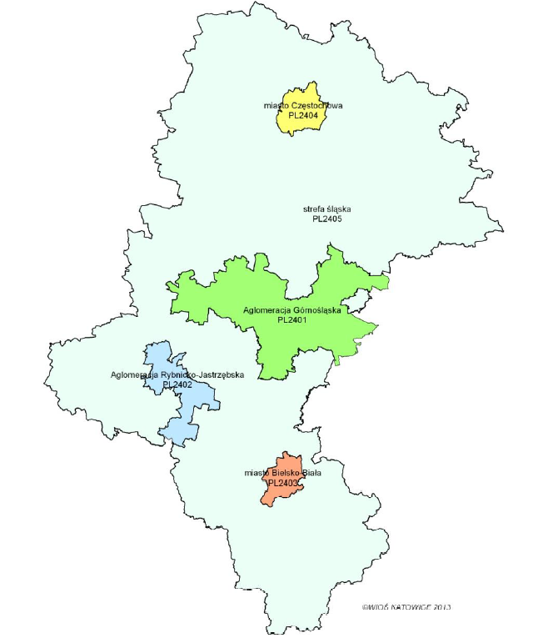
Jakość powietrza - monitoring
Aglomeracja Górnośląska (kod strefy: PL2401),
Aglomeracja Rybnicko – Jastrzębska (kod strefy: PL2402),
miasto Bielsko – Biała (kod strefy: PL2403),
miasto Częstochowa (kod strefy: PL2404),
strefa śląska (kod strefy: PL2405), w której leży cały obszar powiatu cieszyńskiego.

Slide 15
Jakość powietrza - monitoring
Nazwa strefy | Symbol klasy wynikowej – ochrona zdrowia
 | SO₂ | NO₂ | CO | C₆H₆ | O₃ | PM10 | Pb | As | Cd | Ni | B(a)P | PM2,5
strefa śląska | A | A | A | A | C D2* | C | A | A | A | A | C | C C1*

Slide 16
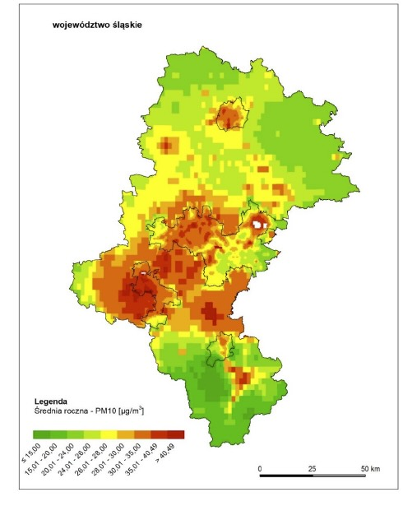
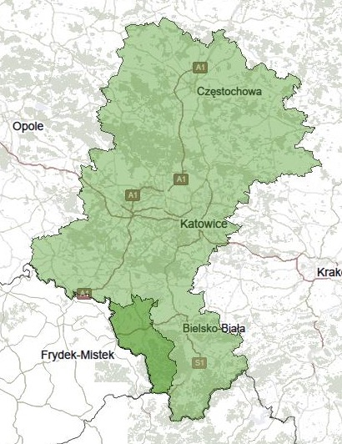
Jakość powietrza – monitoring – PM10

Slide 17
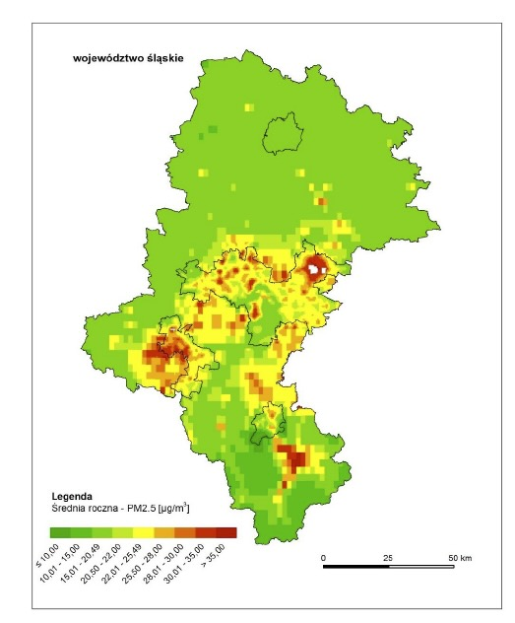
Jakość powietrza – monitoring – PM2,5

Slide 18
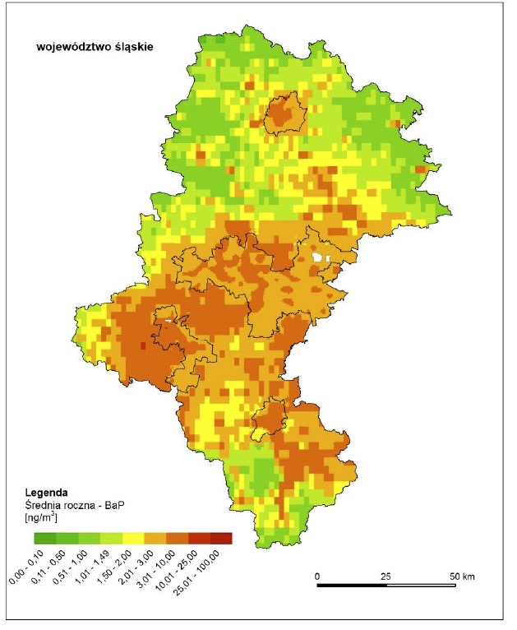
Jakość powietrza – monitoring – B(a)P

Slide 19
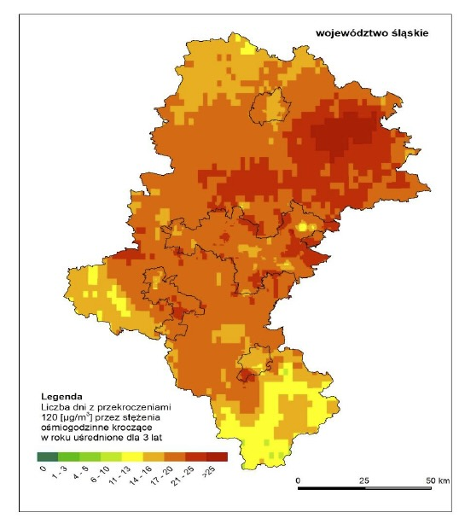
Jakość powietrza – monitoring – O₃

Slide 20
Rozwiązania transportowe
355 km dróg powiatowych.
Sieć kolejowa Cieszyn, Skoczów, Wisła, Zebrzydowice.
3-4 kluczowe węzły połączeń – Cieszyn, Skoczów, Wisła, Strumień. (Zebrzydowice).
4 głównych przewoźników, dysponujących 99 autobusami, których średni wiek wynosi około 15 lat.

Slide 21
Charakterystyka pojazdów
Blisko 3/4 pojazdów zarejestrowanych w powiecie, to samochody osobowe.
Rocznie przybywa około 3 tys. samochodów osobowych.
Ponad 60% pojazdów ma powyżej 15 lat.
Około 60% to pojazdy benzynowe.
Zaledwie 0,06% to pojazdy elektryczne (69 pojazdów)

Slide 22
Wyniki badania mieszkańców powiatu

Slide 23
Dojazdy do pracy i miejsca nauki
61% korzysta z samochodu codziennie.
18% kilka razy w tygodniu.
Przeciętny dojazd do pracy/szkoły to około 14 km w jedną stronę.
Tylko 6,1% dojeżdżających używa pojazdów elektrycznych.
W badaniu udział wzięło 542 mieszkańców powiatu cieszyńskiego.

Slide 24
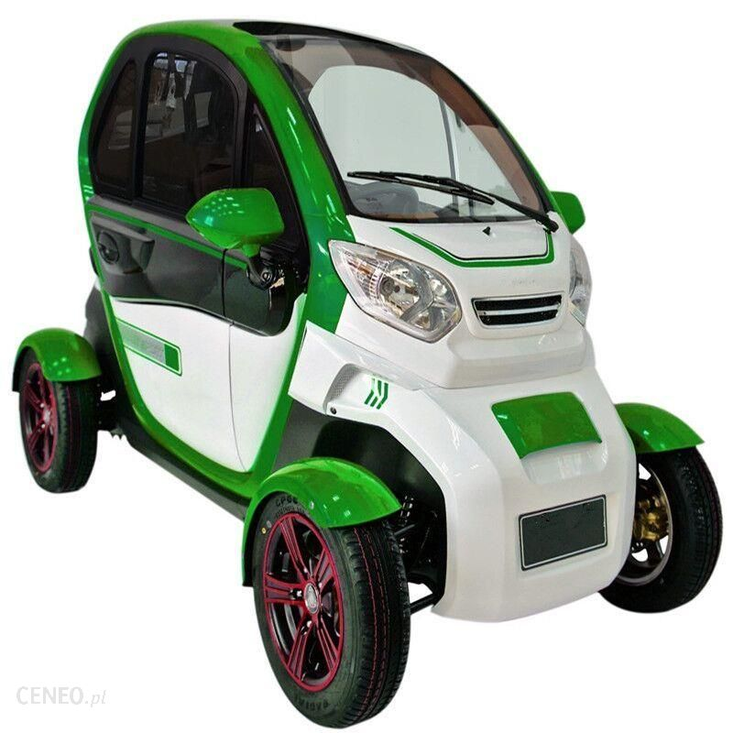
Pojazdy elektryczne
79% badanych nie podróżowało do tej pory żadnym pojazdem elektrycznym.
8% podróżowało elektrycznym samochodem.
8% rowerem.
5% hulajnogą.
Niemal wszyscy chętnie skorzystaliby z możliwości testowania elektrycznych pojazdów, w tym najchętniej:
73% samochodu.
17% roweru.
Jednocześnie 3/4 badanych nie planuje zakupu elektrycznego pojazdu.
Ewentualny zakup to samochód (17%) lub rower (6%).
Czas zakupu to okres bliżej nieokreślony.

Slide 25
Postrzeganie pojazdów elektrycznych
80% respondentów uważa, że odnawialne źródła energii są przyszłością motoryzacji.
55% twierdzi, że rower elektryczny może być codziennym środkiem transportu.
38% wskazuje, że rower lub skuter elektryczny stanowi realną alternatywę dla samochodów spalinowych.
74% jest zdania, że samochód elektryczny stanowi realną alternatywę dla samochodów spalinowych.
76% uważa, że samochód elektryczny jest bardziej ekologiczny od samochodów spalinowych.

Slide 26
W jaki sposób powiat cieszyński może wspierać elektromobilność?

Slide 27
Część warsztatowa

Slide 28
Mocne i słabe strony powiatu cieszyńskiego w zakresie aktualnych uwarunkowań transportowych.
Jakie wyzwania stoją przed samorządem w zakresie wdrażania zmian?
Cele, działania, priorytety.

Slide 29
Propozycje wprowadzania zmian w zakresie:
rozwój transportu publicznego w oparciu o technologie elektromobilne;
rozwój infrastruktury rowerowej w tym systemu rowerów międzygminnych lub powiatowych (w tym elektrorowerów);
wdrożenie działań umożliwiających redukcję emisji gazów cieplarnianych do atmosfery;
wykorzystanie technologii informacyjno-komunikacyjnych w celu zwiększenia interaktywności i wydajności infrastruktury powiatowej i jej komponentów składowych – smart city.
infrastruktura dla rozwoju elektromobilności
działania promocyjne i edukacyjne

Slide 30
Potrzeba rozwoju infrastruktury transportowej:
Doboru optymalnych pojazdów transportu publicznego
Lokalizacja i wybór linii autobusowych transportu publicznego i punktów ładowania
Rozmieszczenia linii autobusowych do potrzeb mieszkańców
Lokalizacja stacji i punktów ładowania

Slide 31
adres 43-400 Cieszyn ul. Zamkowa 3a/1 +48 33 851 44 81 +48 33 851 44 82 WWW.DELTAPARTNER.ORG.PL
Dziękujemy
Państwu
za uwagę
Adam Dzida Eko-Precyzja
Dawid Zieliński SWIG Delta Partner

